Slide 1

Metodické pokyny
Str.3 – opakování světadílů
Str. 4 – rozložení oceánů
Str. 5 – barvy na mapě
Str. 6, 7 – po kliknutí na tlačítko se objeví název
Str. 8 – přehled evropských států
Str. 9 – slepá mapa k vytisknutí
Str. 10 – 12 – Evropská unie – videa otevřete kliknutím na tuto ikonu

Slide 2
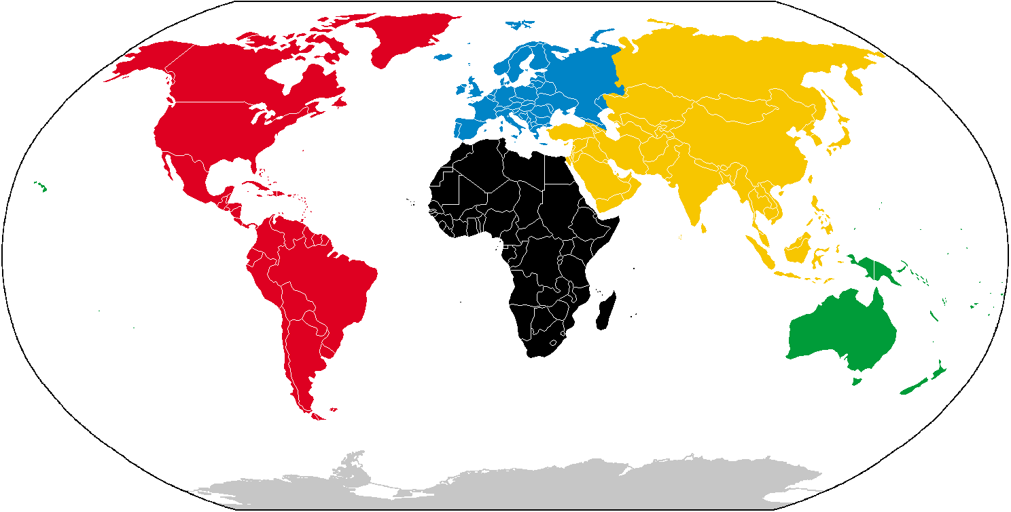
Zopakuj si – rozložení světadílů
EVROPA
ASIE
AMERIKA
AFRIKA
AUSTRÁLIE
ANTARKTIDA

Slide 3
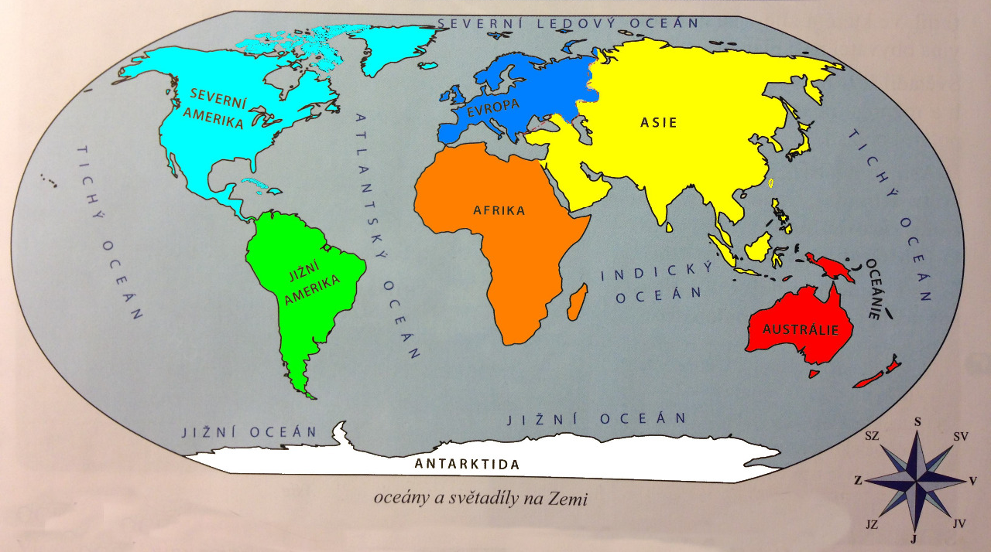
Oceány

Slide 4

Značky a barvy na mapě
Hory, pohoří
nížiny
Moře, oceány, vodstvo

Slide 5
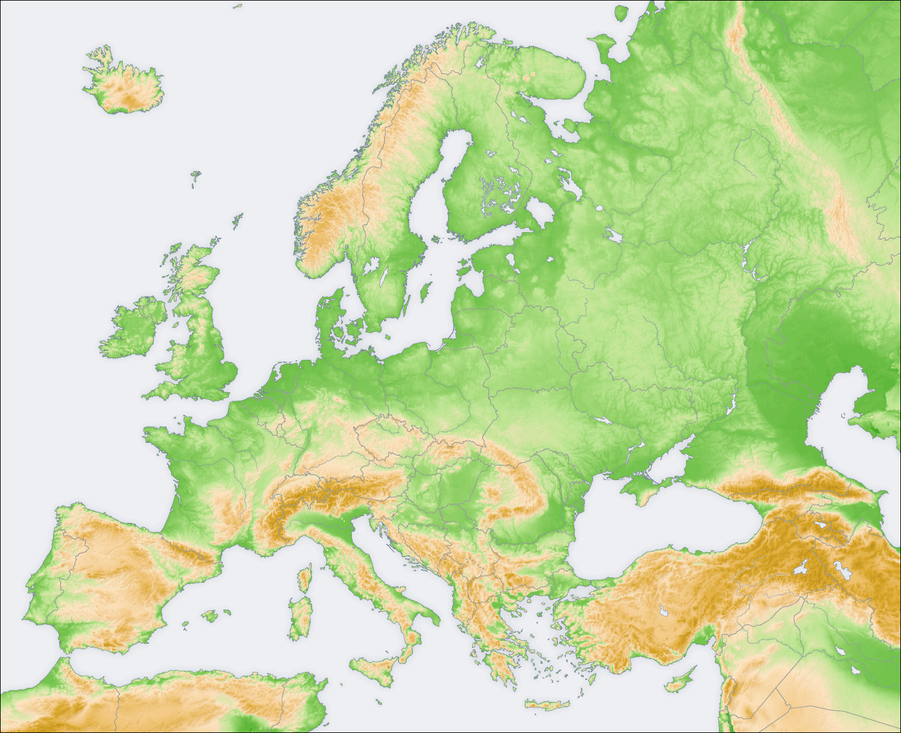
Barentsovo moře
Norské moře
Bílé moře
Botnický záliv
Severní moře
Finský záliv
Baltské moře
Atlantský oceán
La Manche
Kaspické moře
Azovské moře
Biskajský záliv
Černé moře
Jaderské moře
Dardanely
Bospor
Gibraltar
Středozemní moře

Slide 6



Island
Poloostrov
Kola
Ural
Skandinávské pohoří
Skandinávský poloostrov
Středopolská nížina
Východoevropská rovina
Jutský poloostrov
Britské ostrovy
Severoněmecká nížina
Kaspická nížina
Středoněmecká vysočina
Karpaty
Poloostrov Krym
Alpy
Balkánský poloostrov
Pyreneje
Pyrenejský poloostrov
Apeniny
Korsika
Balkánské pohoří
Apeninský poloostrov
Sardinie
Peloponés
Sicílie
Kréta

Slide 7
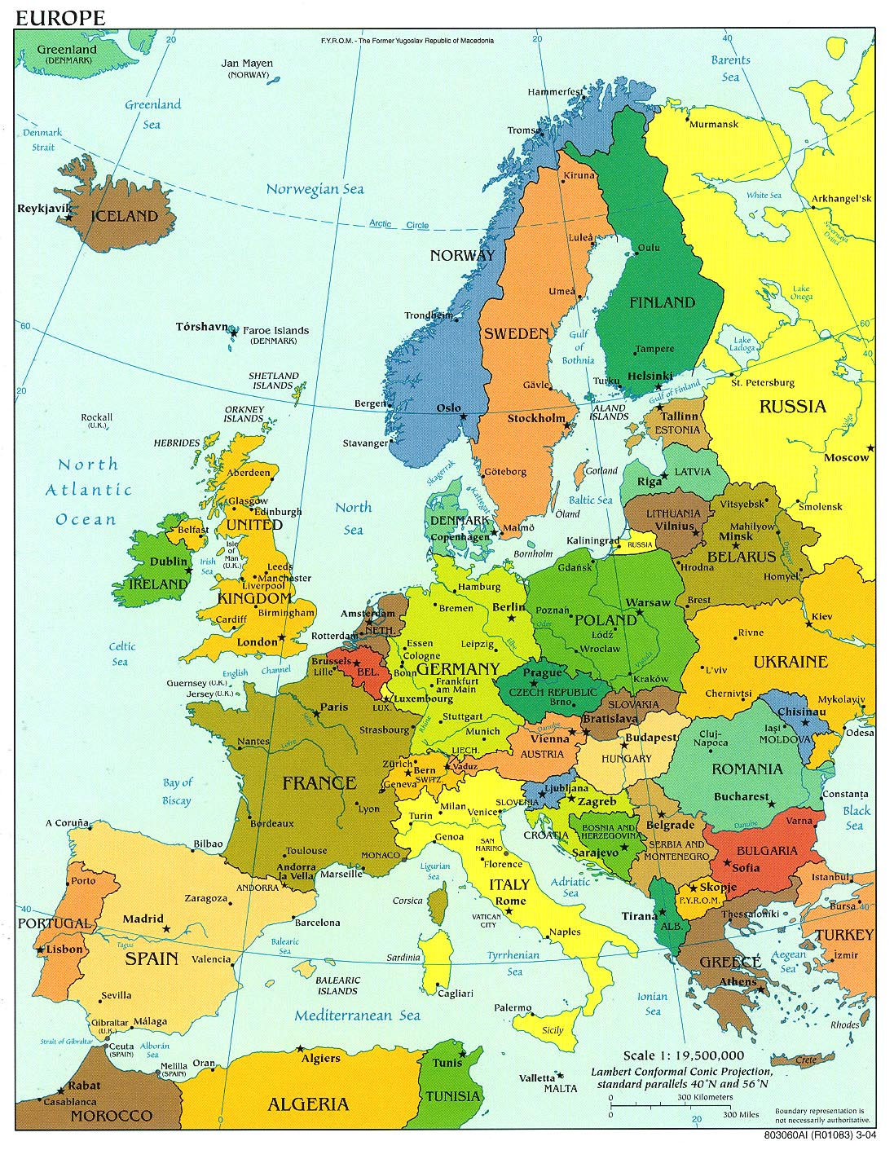

Slide 8
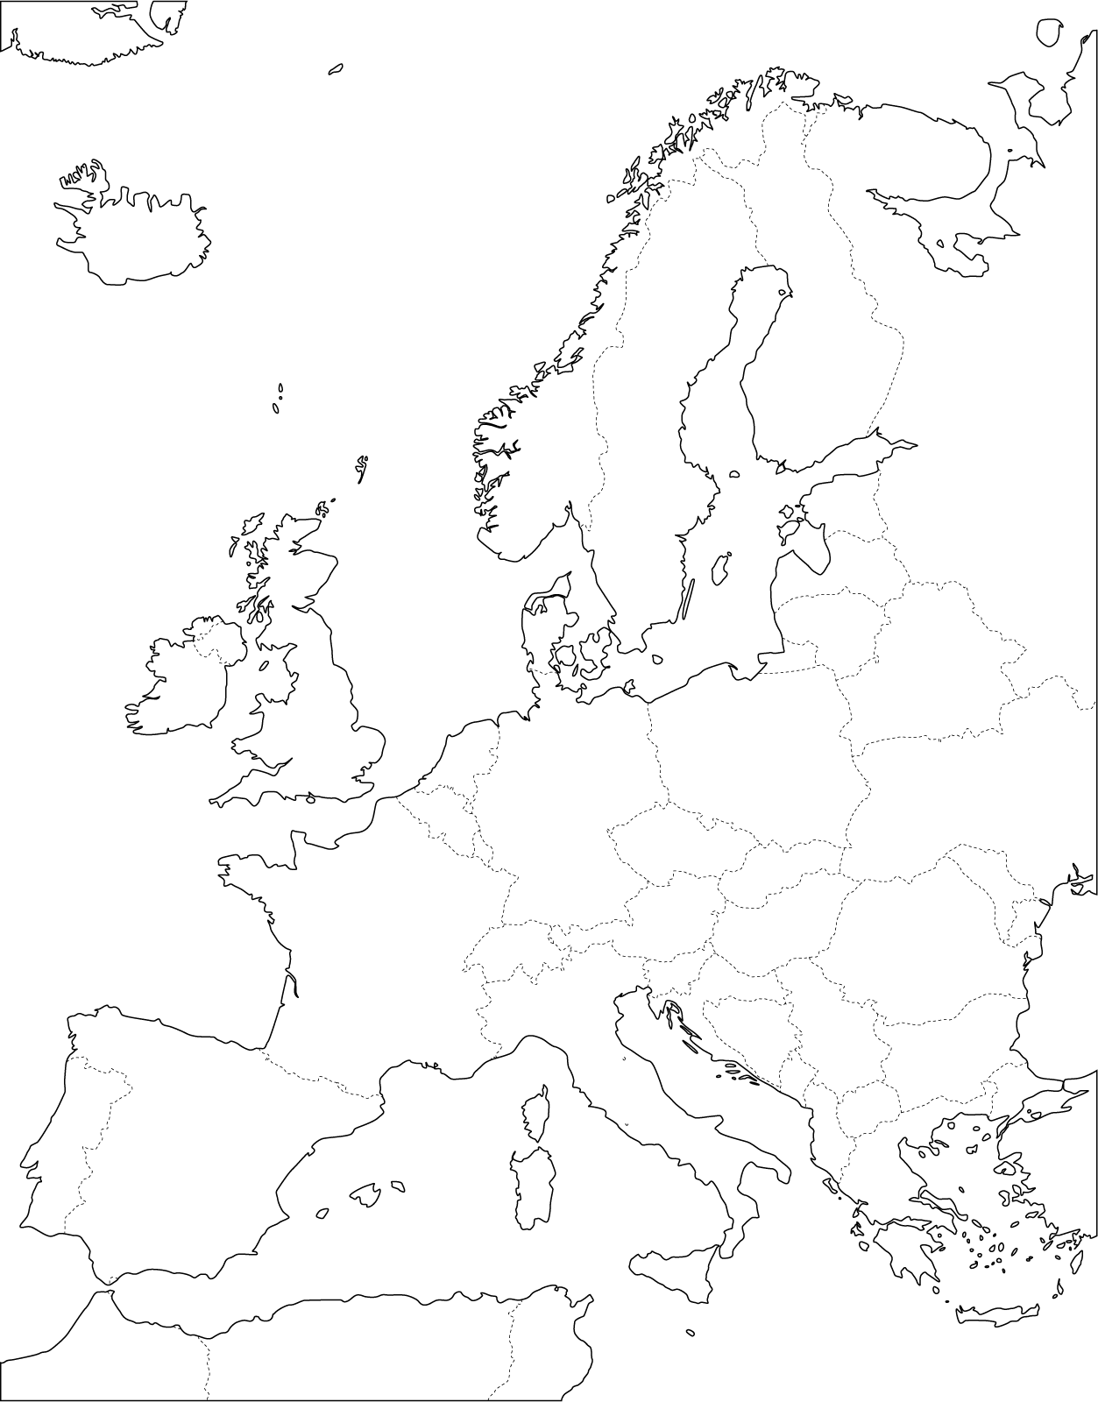

Slide 9


Některé státy spolupracují a vytváří různá společenství.
Naše česká republika je součástí evropské unie.
Klikni na televizi a podívej se na video.
Díl č.28 – Evropská Unie

Slide 10
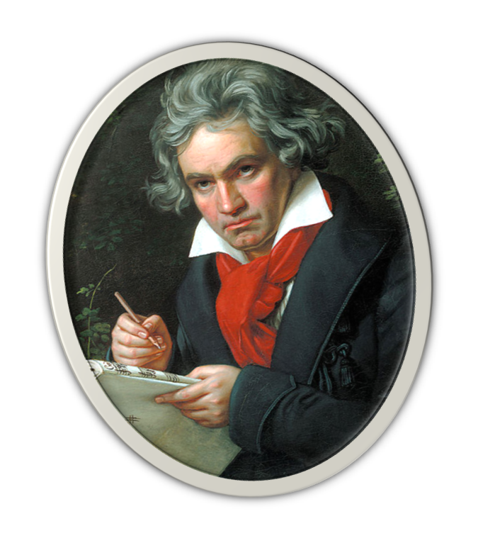


Ludwig van beeethoven je autorem hymny evropské unie. Poslechni si koncertní verzi.
Óda na radost
Hymna EU
Podívej se, že tato skladba dokáže skutečně sdružovat lidi.

Slide 11


